Slide 1
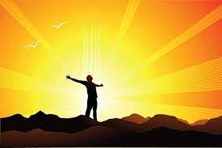
Самодопомога та невідкладна допомога
Урок з основ здоров’я
Для учнів 9 класів
Вчитель: Андрєєва Ж.В.

Slide 2
З'ясуйте, що з вами відбувається
Коли йдеться про панічні атаки, знання – ваша зброя.
Так, це не зупинить напади страху та тривоги, але з нею буде легше боротися.
Що провокує у вас паніку?
Чи можна якось позбутися цього фактору?
Маючи ці знання, вам буде значно легше уникнути серйозніших проблем зі здоров'ям.

Slide 3
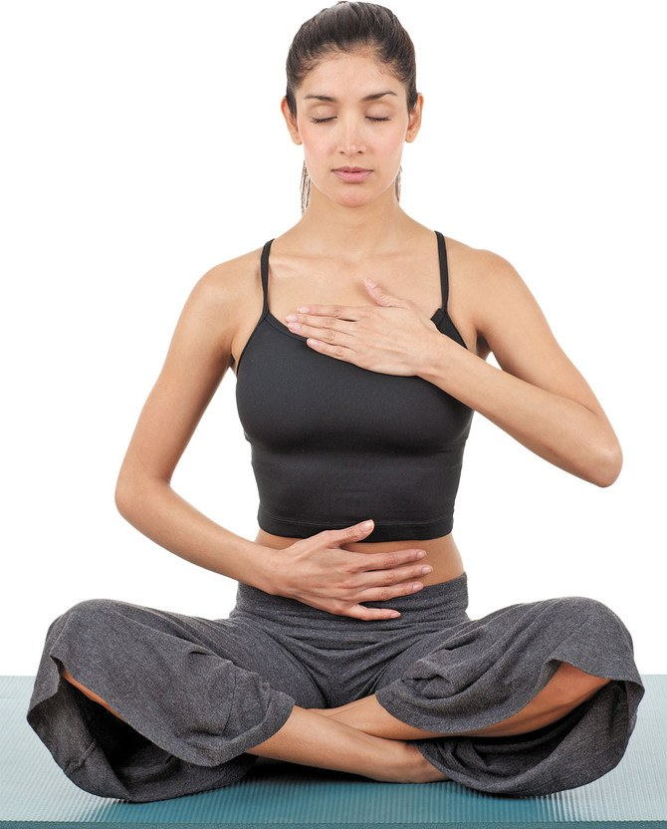
Дихайте
Ця порада може здатися дратівливо очевидною. Але саме з неї слід починати, особливо коли ви в людному місці.
Під час панічної атаки люди несвідомо неглибоко і швидко дихають. Пошукайте техніку дихання, яка підійде саме для вас. Вивчіть її, попрактикуйте вдома в спокійних умовах.

Slide 4
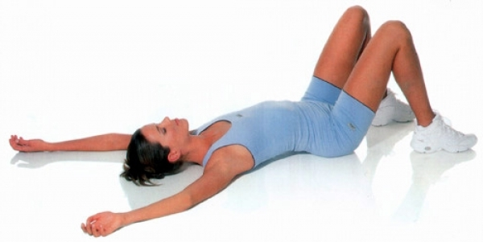
Зосередьтеся на розслаблянні м'язів
Було б чудово, але коли такої змоги немає, спробуйте почергово розслабляти м'язи. Зосередьтеся на них, на своїх відчуттях. Це дасть вам силу і допоможе опанувати себе.

Slide 5

Обмежте подразники
Коли відчуваєте напад панічної атаки, спробуйте обмежити фактори, які її спровокували.
Якщо вам це потрібно, знайдіть тихий, спокійний куточок, щоб розслабитися та попрактикувати дихальні вплави.
Якщо це неможливо – зосередьтеся на одній справі, думці чи фразі, яка вас заспокоює.
"Прокручуйте" її в голові

Slide 6

Тримайте поблизу ноутбук або записник
Він може стати зброєю проти ваших панічних атак. Запишіть думки, які вас мучать, страхи, причину атаки, якщо ви знаєте про неї, роздрукуйте і викиньте. Так ви матеріалізуєте свої проблеми і фізично позбудетеся від них.

Slide 7
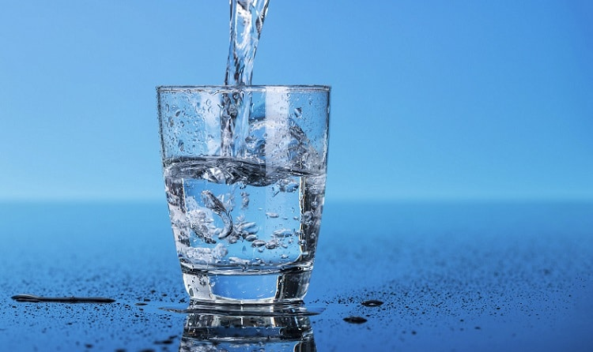
Менше кави
Але, науковці кажуть, що кофеїн може спровокувати панічну атаку, особливо якщо вас лякають натовп або замкнутий простір. Замість неї пийте воду – вона запобігає зневодненню організму

Slide 8
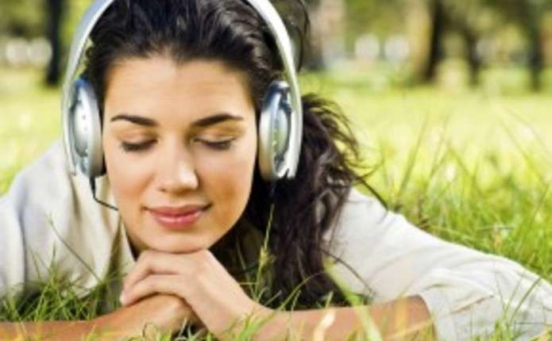
Використовуйте аудіододатки
Вони можуть допомогти попередити панічні атаки, наприклад, коли їдете у громадському транспорті. Завантажте музику, аудіокнигу, звуки природи – щось, що допоможе вам сконцентруватися і взяти себе в руки

Slide 9
ЯК ВПОРАТИСЯ ЗІ СТРЕСОМ В ПЕРІОД ДІЇ ВОЄННОГО СТАНУ
Зосередьтеся на тому, що ви можете контролювати.
Довіряйте лише достовірній інформації з офіційних джерел. Не варто переглядати новини у режимі 24/7, адже це підвищує панічні настрої, тривогу та відчуття страху за близьких та себе.
Подбайте про можливі запаси продуктів харчування та питної води.
Намагайтеся за можливості дотримуватися режиму дня та сну.
У важкі часи важливо гуртуватися разом та підтримувати один одного. Якщо у вас є можливість, будьте на зв’язку з близькими.
У кого є можливість — допомагайте тим, хто цього потребує. Добрі справи, волонтерство та підтримка інших дозволяють почуватися краще.

Slide 10
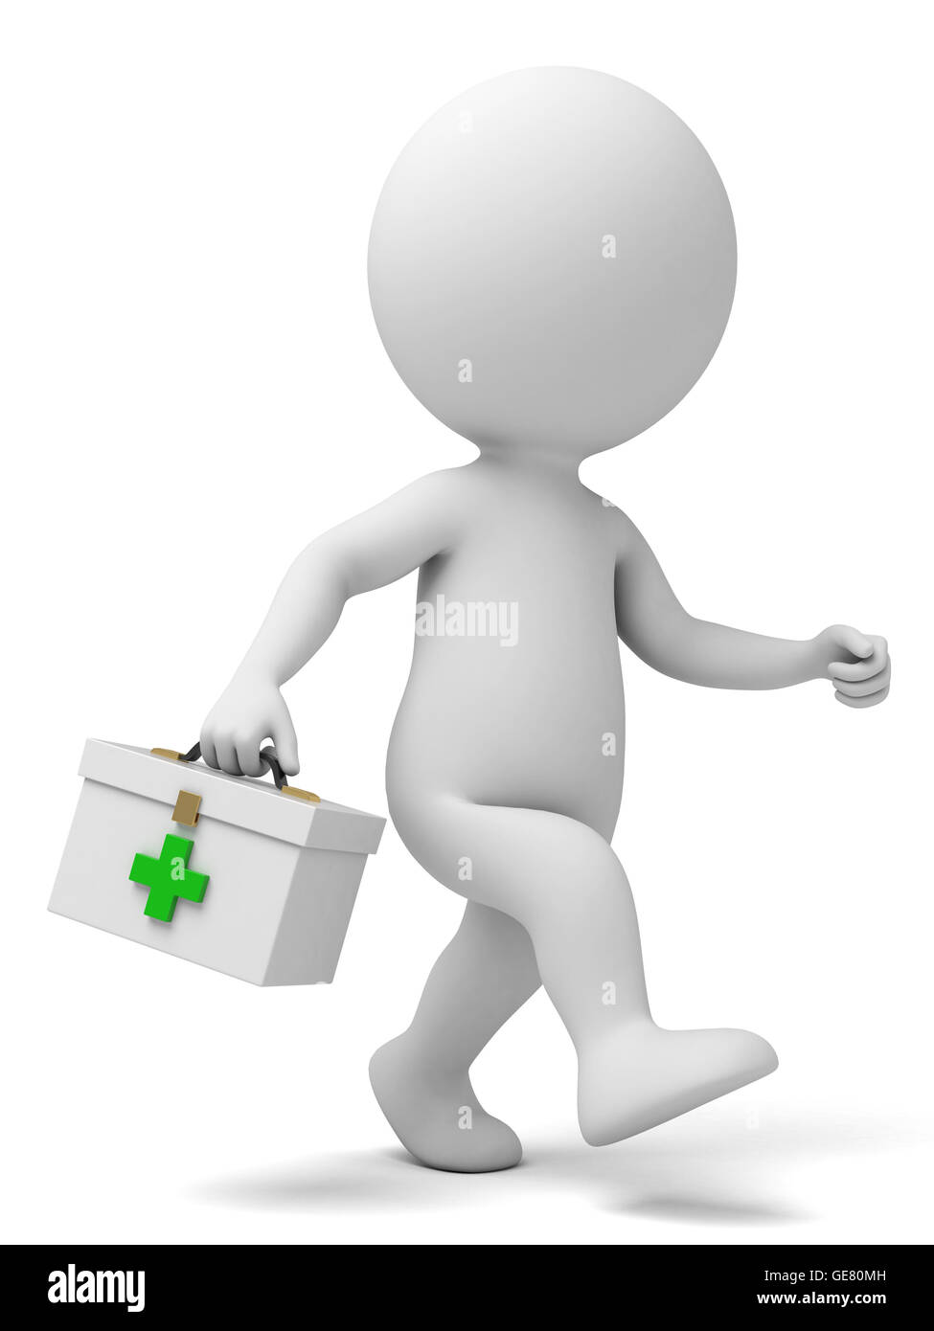
Загальні принципи надання медичної допомоги у надзвичайних ситуаціях
Перша допомога – це проведення найпростіших медичних заходів для порятунку життя, зменшення страждань потерпілого від надзвичайної ситуації і попередження розвитку можливих ускладнень.
Професійно таку допомогу надають, звичайно ж, медики, але не завжди швидка допомога може прибути вчасно на місце події. Тому вміння кожного з нас надати першу необхідну допомогу постраждалим до прибуття служб порятунку може відіграти вирішальну роль у порятунку життя людини.
Основні принципи надання першої допомоги:
- правильність і доцільність (якщо ви не впевнені в своїх діях – краще утриматись;
головне правило першої допомоги – не нашкодити);
швидкість;
продуманість, рішучість, спокій.

Slide 11
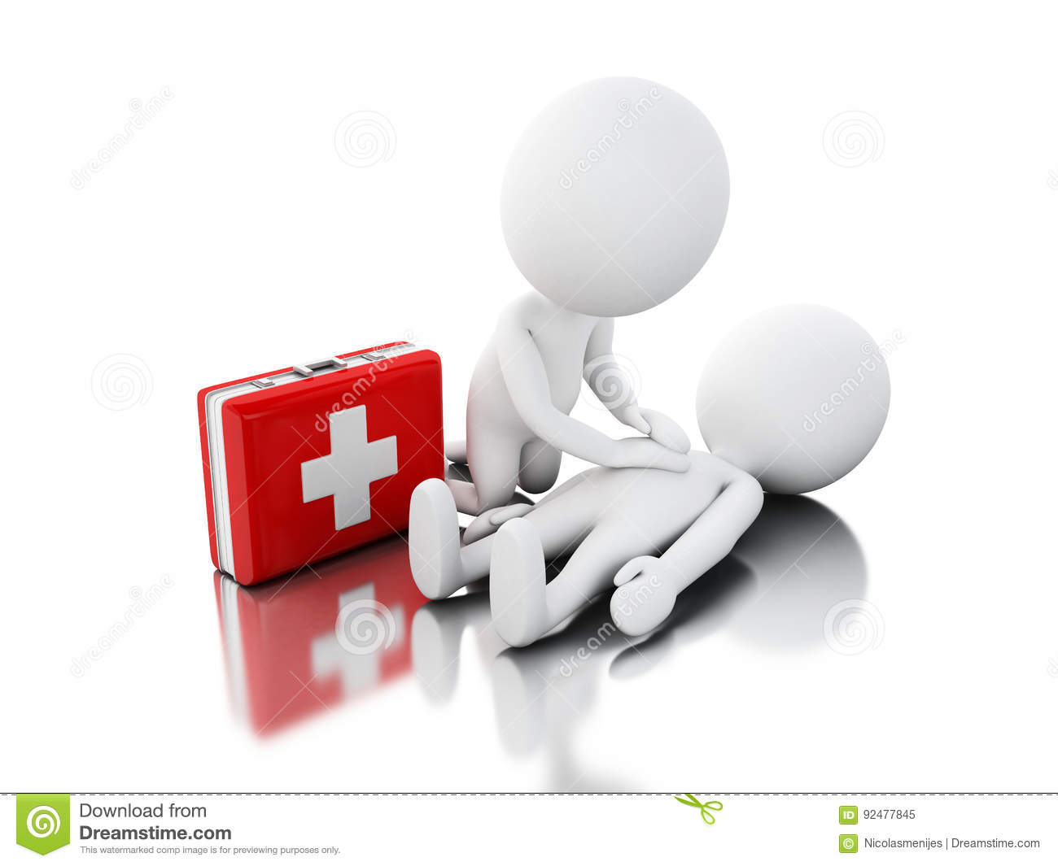
Загальні принципи надання медичної допомоги у надзвичайних ситуаціях
При нещасних випадках дуже важливо до приїзду лікаря своєчасно надати першу долікарську допомогу потерпілому. Схема послідовності дій при наданні першої долікарської допомоги:
1. Вивести потерпілого з оточення, де стався нещасний випадок.
2. Вибрати потерпілому найбільш зручне положення , що забезпечує спокій.
3. Визначити вид травми (перелом, поранення, опік тощо).
4. Визначити загальний стан потерпілого, встановити, чи не порушені функції життєво важливих органів.
5. Розпочати проведення необхідних заходів: зупинити кровотечу; зафіксувати місце перелому; вжити реанімаційних заходів (оживлення): штучне дихання, зовнішній масаж серця; обробити ушкоджені частини тіла.
6. Одночасно з наданням першої долікарської допомоги необхідно викликати швидку допомогу або підготувати транспорт для відправки потерпілого до найближчої медичної установи.

Slide 12
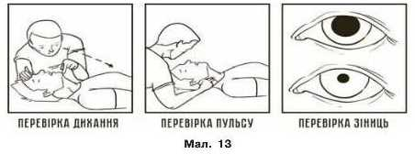
Стан постраждалого визначається
Візуально (подивитися чи піднімається-опускається грудь)
На слух ( прикласти вухо до губ постраждалого)
Тактильно (прощупати пульс і температуру тіла)
За зіницями ока

Slide 13
Знепритомлення
Допомога при знепритомненні:
Покласти постраждалого на тверду рівну поверхню.
Звільнити дихальні шляхи від одягу. Дати доступ повітря.
Закинути голову так, щоб підборіддя було на рівні грудей.
Підняти ноги вище рівня голови.
До носа постраждалого піднести ватку з нашатирним спиртом.
Побризкати водою на обличчя, легенько похлопати долонями.
Застереження:
Постраждалого нікуди не вести.
Не давати пити води.
Не давати нюхати нашатирний спирт із флакона

Slide 14
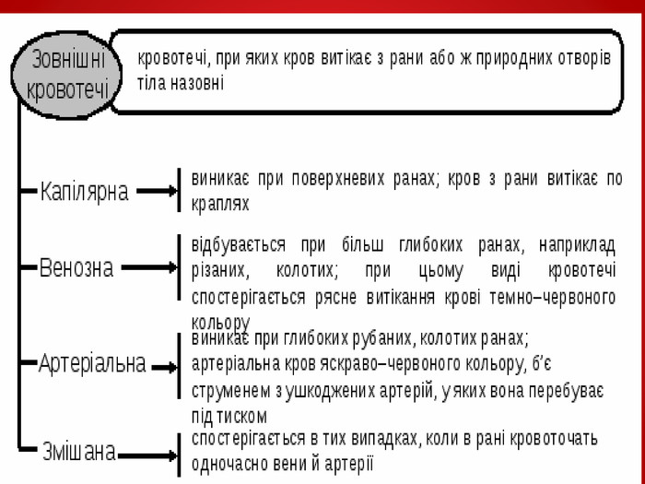
Кровотечі

Slide 15
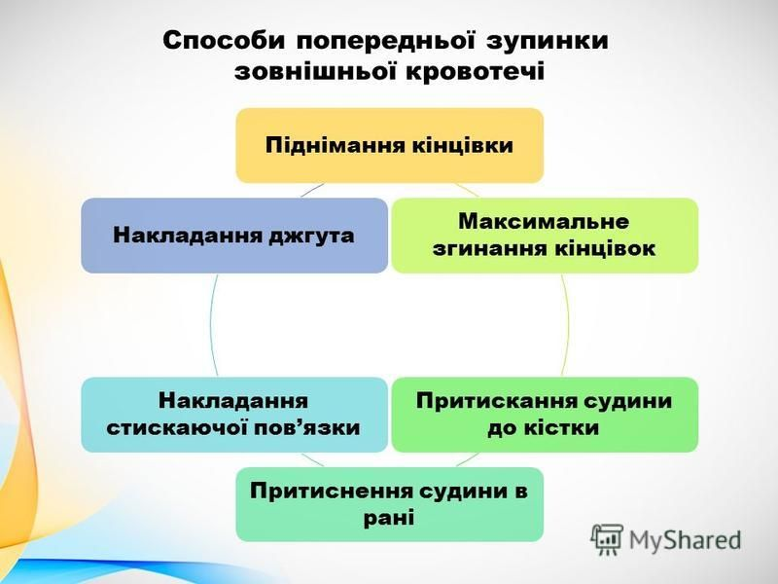

Slide 16
Що таке опік Опік – ураження шкіри та тканин організму під дією високих температур, їдких хімічних речовин, інтенсивного короткохвильового випромінювання, що призводить до втрати клітинами організму своєї молекулярної структури. Залежно від походження, опіки поділяють на кілька типів.
Опіки
термічні |  | хімічні |  | променеві |  | радіаційні
Виникають під дією високих температур, кип’ятку, гарячої пари,розпечених предметів |  | Виникають під дією їдких хімічних речовин: кислот, лугів, концентрованих солей |  | Виникають під час дії інтенсивного інфрачервоного, ультрафіолетового випромінювання |  |  | Виникають під час контакту з радіоактивними речовинами

Slide 17
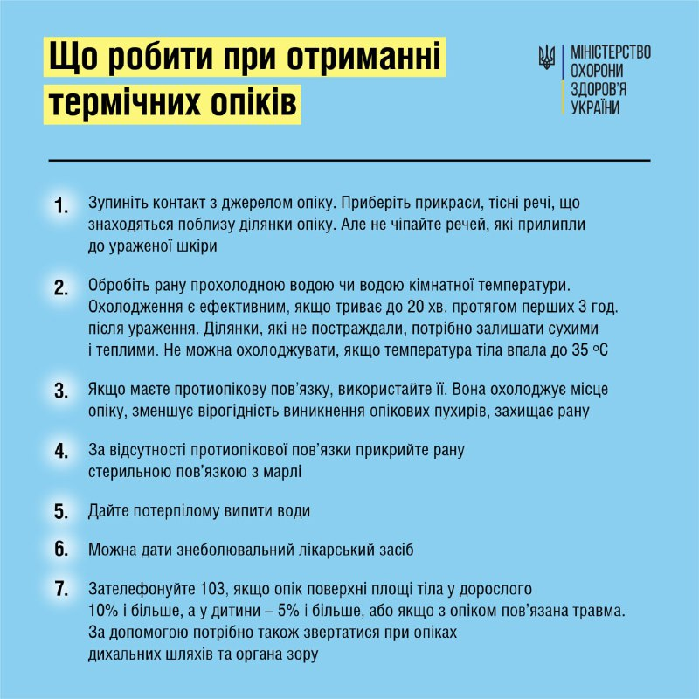

Slide 18
Завдання
Підготуйте повідомлення на одну із тем:
1) Емоційні реакції в гострих стресових ситуаціях.
2) Травматичний стрес та ПТСР.
3) Керування емоціями.
4) Техніки самодопомоги.
5) Дихальна гімнастика.
6) Медитація.
7) Робота з страхами і тривожними думками.

Slide 19
Зворотній зв’язок із вчителем:
Human;
Електронна адреса - zhannaandreeva95@ukr.net

